Slide 1
EC02-TP01b Tôlerie

Slide 2
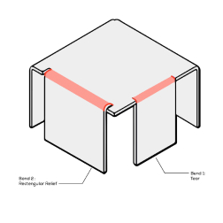
Tôlerie
Pour la fabrication de pièces de faibles épaisseurs, le procédé utilisé sera le pliage, le roulage, le découpage, poinçonnage…
Le logiciel Inventor possède une fonction dédié au problème de tôlerie et réalise certaines opérations , type gruage, automatiquement.

Slide 3
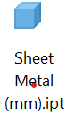
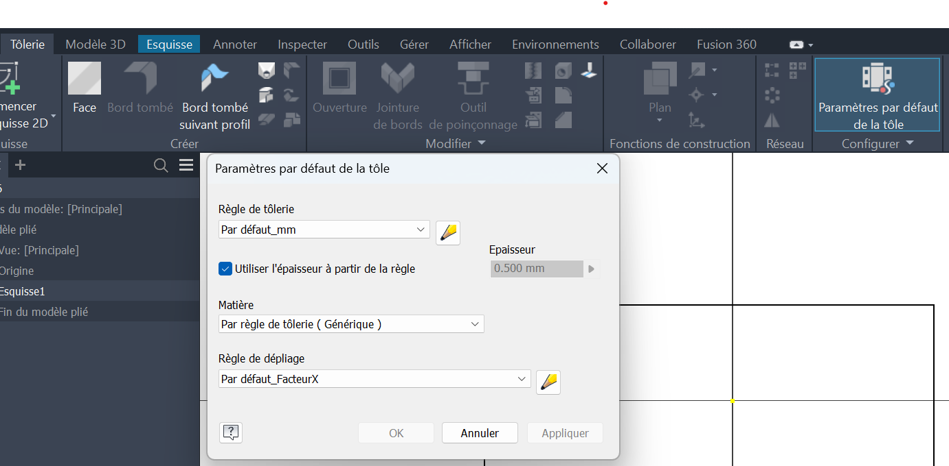
Tôlerie: Pièce 1
a) Dans Inventor choisir:
Commencer une nouvelle esquisse.
Dessinez la première face de votre pièce aux bonnes cotes (50x60).
          - - Puis dans le menu « Tôlerie », choisir « Paramètres par défaut de la tôle »
                Et complétez au minimum l’épaisseur de tôle (0,2), en décochant « Utiliser l’épaisseur…. »

Slide 4
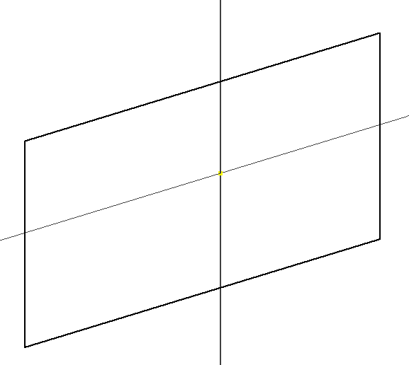

Tôlerie: Pièce 1
b) Toujours dans le menu « Tôlerie », sélectionnez « Face pour donner de la matière à la pièce ( épaisseur de la tôle), et validez.
De
à

Slide 5
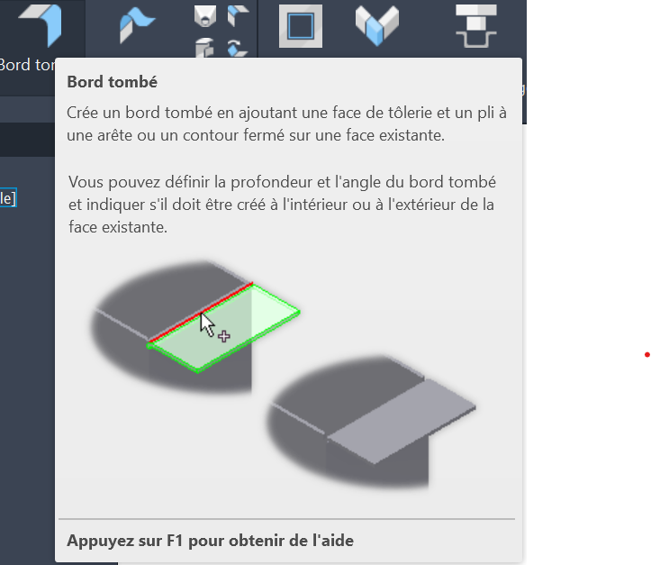
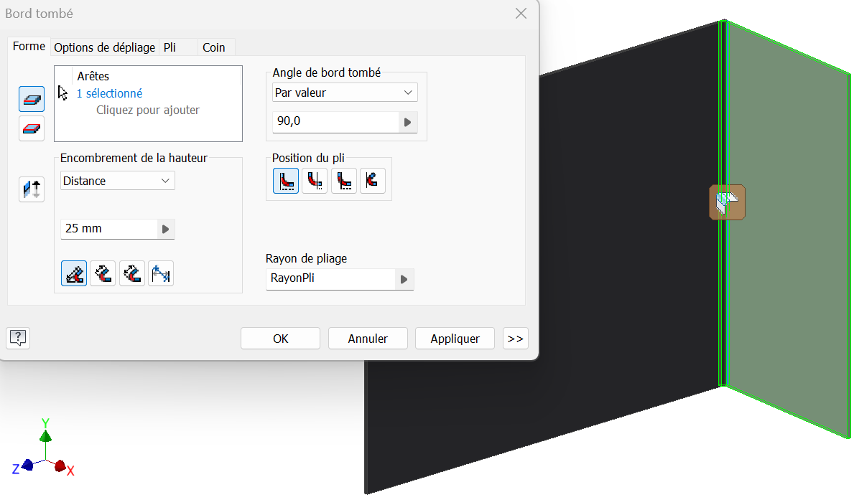
Tôlerie: Pièce 1
c) Réalisation du 1er bord de cette pièce sur un des bord de coté 50mm de la pièce au choix.
- Sélectionnez la commande « Bord tombé » et complétez l’angle et la distance.
d) Procédez de la même façon pour un bord de 60mm.

Slide 6
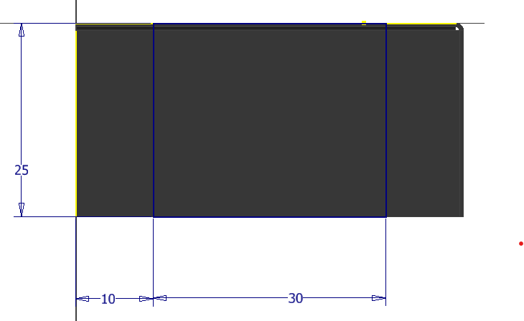

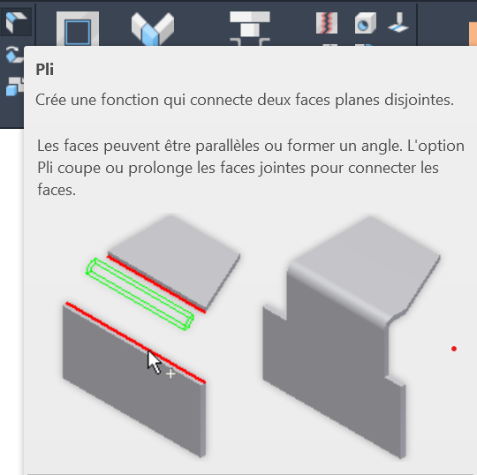
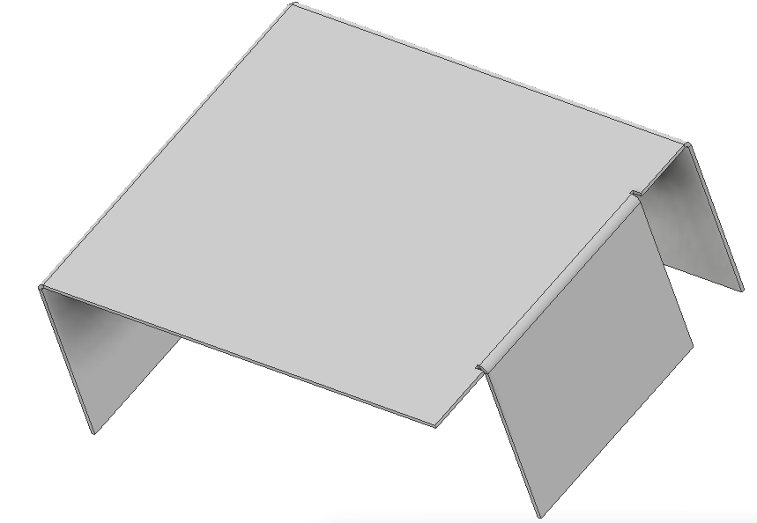
Tôlerie: Pièce 1
c) Réalisation du bord avant droit de cette pièce sur l’autre bord de coté 50mm.
- Réalisez une nouvelle esquisse sur le ce bord
de la tôle (épaisseur de la tôle en bleu sur l’image ci-contre),
et tracez un rectangle (voir cote sur le dessin ci-contre à gauche). Validez l’esquisse.
- Redonnez de l’épaisseur vers l’extérieur (matière)
en cliquant sur la fonction «Face »
- Choisissez la fonction « Pli » et sélectionnez la’arrête commune.
(La jonction entre ces
deux plans comporte maintenant un arrondi)
d) Procédez de la même façon pour le bord arrière gauche.

Slide 7
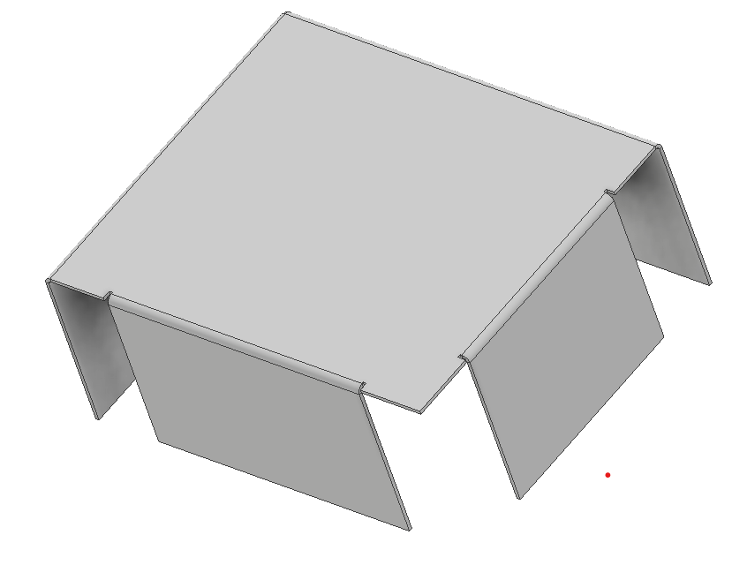
Tôlerie: Pièce 1
d) Procédez de la même façon pour le dernier bord.
Rectangle de 40x25, centré sur la face.

Slide 8
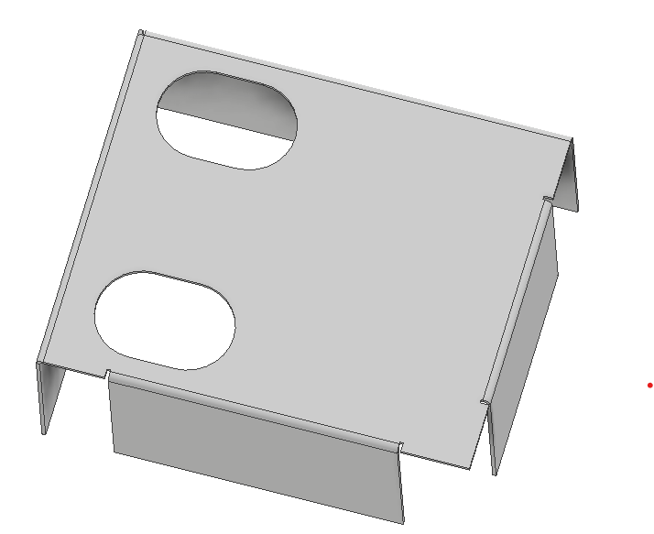
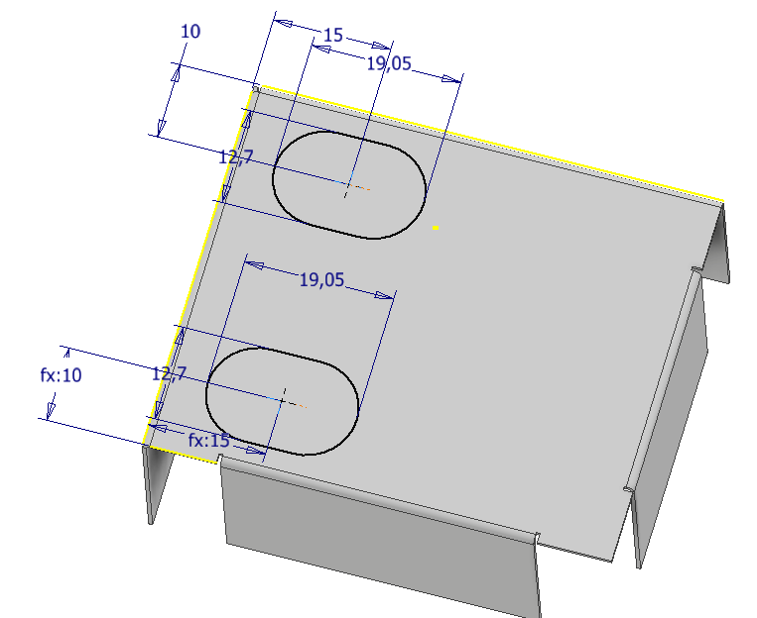
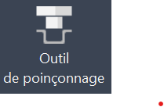
Tôlerie: Pièce 1
e) Réalisation des trous oblongs.
f) Utilisez la fonction »Outil de poinçonnage »,
pour réaliser la forme choisie.
- Créez une nouvelle esquisse et placez un point au centre du trou oblong.
- Dans le menu qui s’affiche choisir la forme voulue.
(Prendre longueur 0,75in)

Slide 9
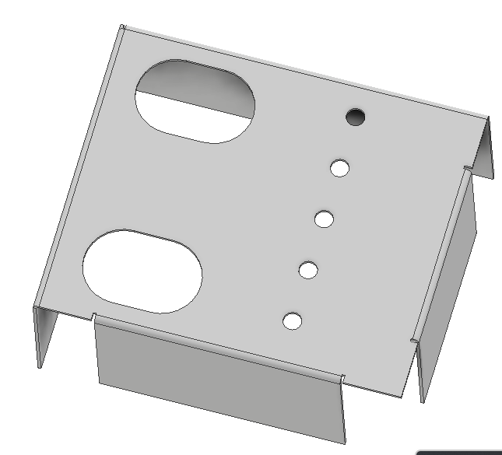

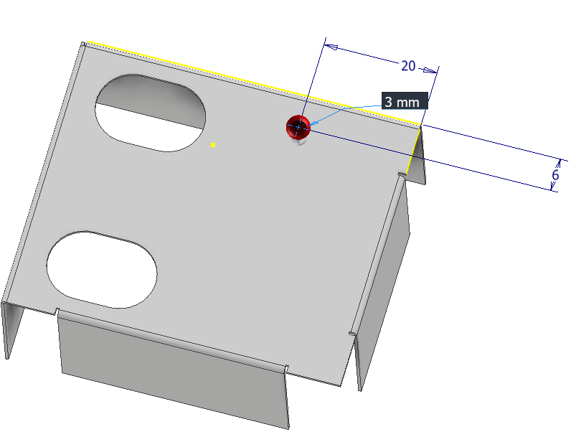
Tôlerie: Pièce 1
g) Réalisation les perçage avec la fonction perçage.
h) Réalisez une répétition rectangulaire pour avoir les 5 perçages espacés de 9mm sur une ligne.
Sauvegardez la pièce sous: Piece1****.ipt
Remarque: avec **** à remplacer par votre nom.

Slide 10
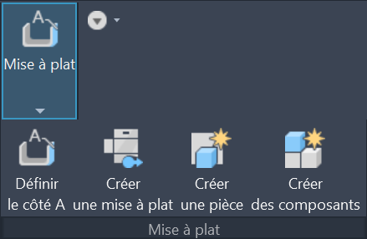
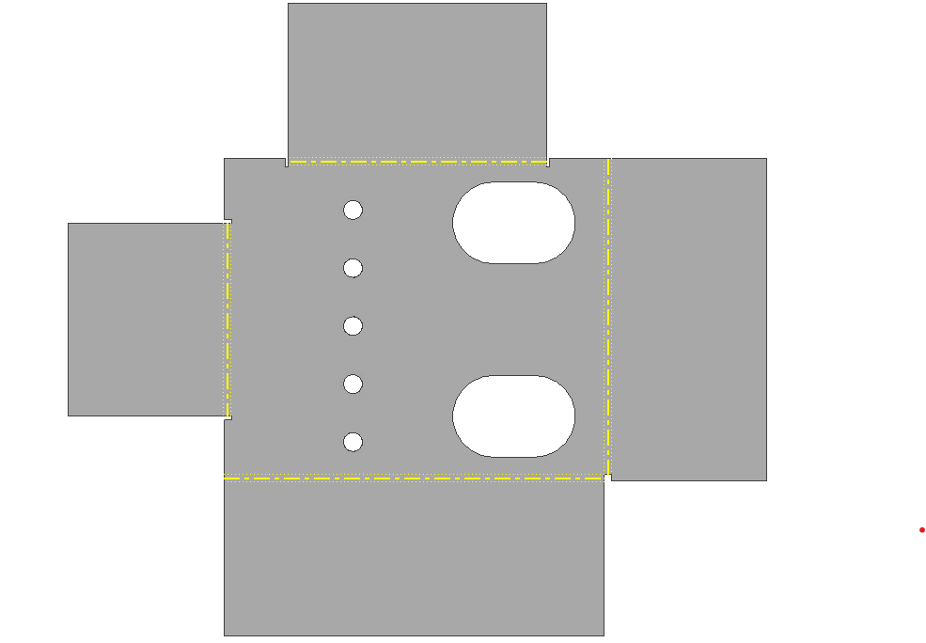
Tôlerie: Pièce 1
Pour fabriquer une pièce en tôle, il faut partir d’un modèle plan.
Réalisation de la tôle dépliée.
Choisissez la commande
« Créer une mise à plat ».
j) Revenez à la pièce en volume
et resauvegardez.
Passez à la pièce suivante.

Slide 11
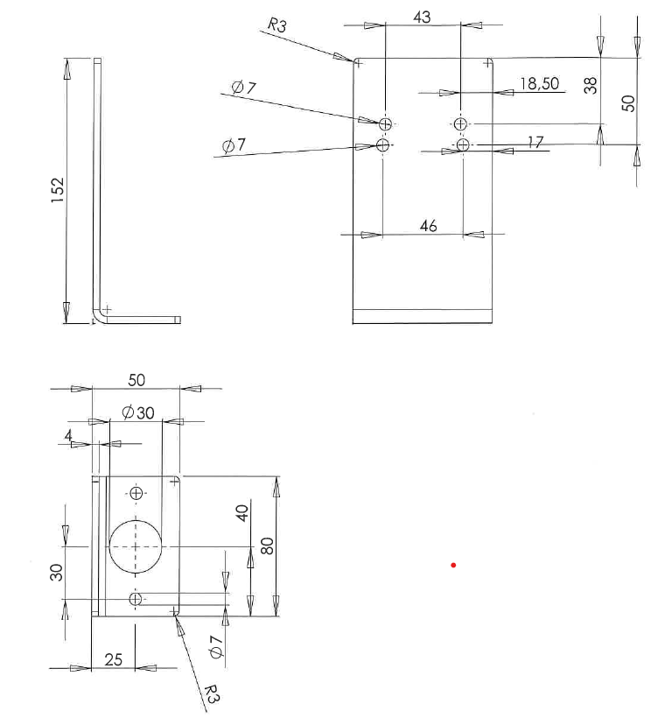
Tôlerie: Pièce 2
a) De la même façon que la pièce 1, réalisée précédemment, réaliser le dessin de cette Equerre Support Chaine PC, avec le module tôlerie d’Inventor.
b) Appliquez une couleur à la pièce,
c) Puis réalisé une vue à plat de la tôle en notant les cotes de pliage et les dimensions extérieurs de la tôle. (voir procédure diapositive suivante)
d) Réalisez un dessin de définition de cette pièce entièrement cotée. (pensez à la cotation automatique)
e) Sauvegardez les fichiers avec le nom de la pièce +votre nom.

Slide 12
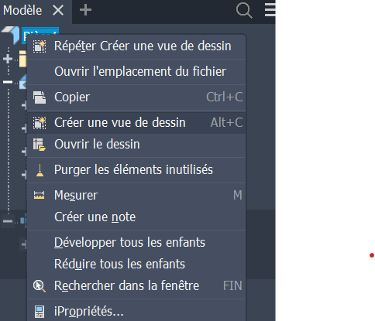
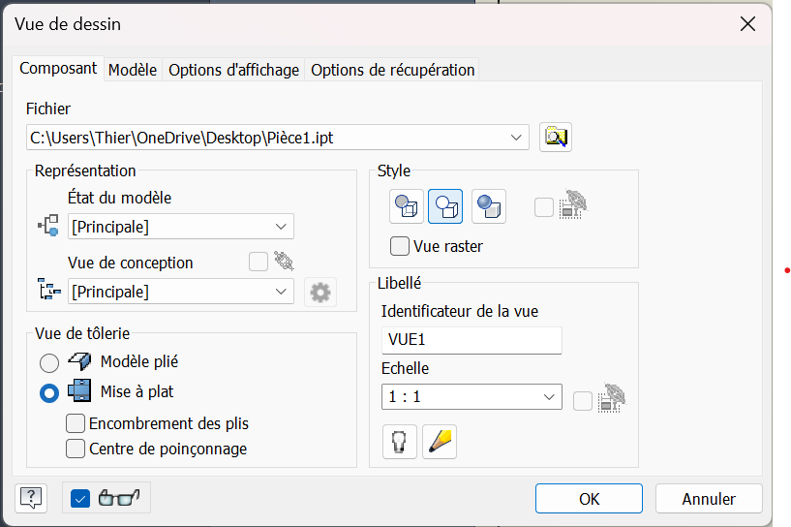

Tôlerie: Pièce 2
Mise à plat coté.
Réalisez un clic droit sur le nom de la pièce dans l’arbre de construction.
b) Sélectionnez « Créer une vue de dessin ».
c) Choisissez ,pour créer un nouveau dessin.
Dans le menu, sélectionnez « Mise à Plat » et choisissez une échelle.
Placez les traits d’axes ( fonction automatique)
Placez les cotations manuellement, car sur les mises à plat la fonction cotation automatique ne fonctionne pas.

Slide 13
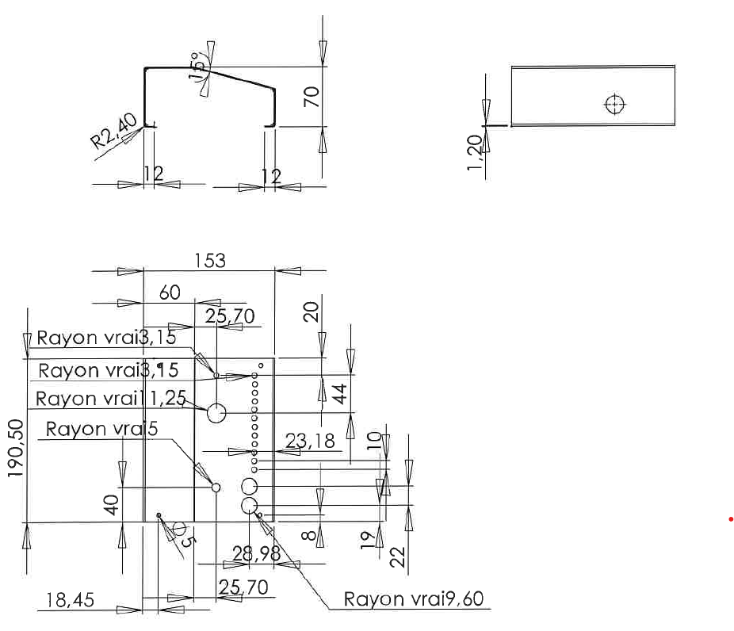
Tôlerie: Pièce 3
a) De la même façon que la pièce 1, réalisée précédemment, réaliser le dessin de cette 150-Console de commande, avec le module tôlerie d’Inventor.
b) Appliquez une couleur à la pièce,
c) Puis réalisé une vue à plat de la tôle entièrement cotée. (voir procédure diapositive précédente)
d) Réalisez un dessin de définition de cette pièce entièrement cotée.
e) Sauvegardez Les fichiers avec le nom de la pièce +votre nom.

Slide 14
Travail à rendre
Zippez l’ensemble de vos fichiers pièces et mise à plat.
Sauvegardez ce fichier sous:
EC02-TP01****.zip
Envoyez votre travail à mon adresse mail:
Thierry.jost@icam.fr

Slide 15
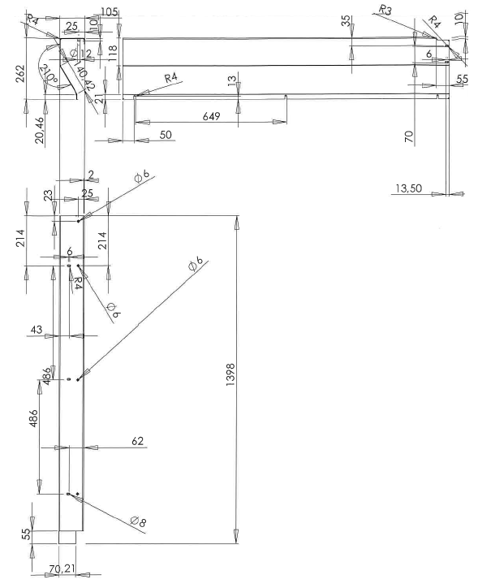
Tôlerie: Pièce Bonus 1
a) De la même façon que la pièce 1, réalisée précédemment, réaliser le dessin de cette 140-CarterDroit, avec le module tôlerie d’Inventor.
b) Appliquez une couleur à la pièce,
c) Puis réalisé une vue à plat de la tôle entièrement cotée.
d) Sauvegardez Les fichiers avec le nom de la pièce +votre nom.

Slide 16
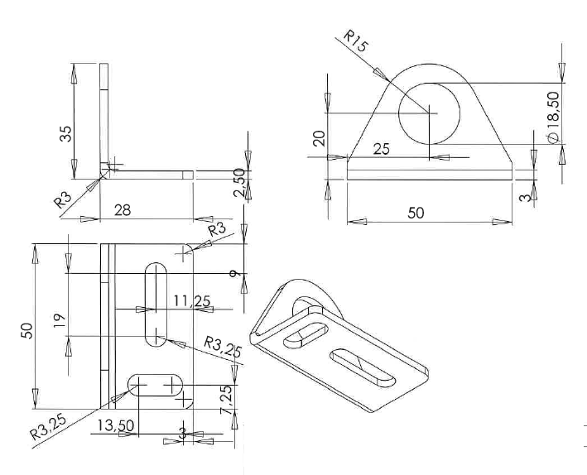
Tôlerie: Pièce Bonus 2
a) De la même façon que la pièce 1, réalisée précédemment, réaliser le dessin de cette Support Capteur pour Diam.18, avec le module tôlerie d’Inventor.
b) Appliquez une couleur à la pièce,
c) Puis réalisé une vue à plat de la tôle entièrement cotée.
d) Sauvegardez Les fichiers avec le nom de la pièce +votre nom.

Slide 17
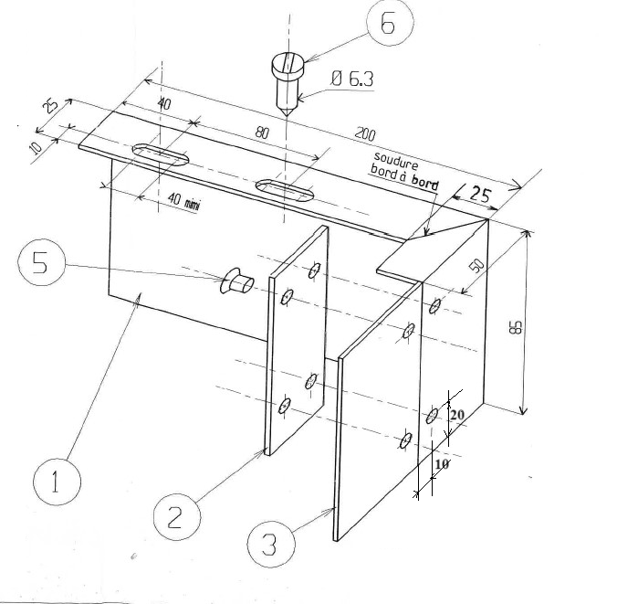
Tôlerie: Pièce Bonus 3
a) De la même façon que la pièce 1, réalisée précédemment, réaliser le dessin de la pièce 1 de l’éclaté ci-contre, avec le module tôlerie d’Inventor.
b) Appliquez une couleur à la pièce,
c) Puis réalisé une vue à plat de la tôle entièrement cotée.
Remarque la vis 5 est une vis, FS M4-10
d) Sauvegardez les fichiers sous 01-Protection+votre nom.
Epaisseur de la tôle :3mm

